Slide 1
Открытый урок по теме: «Природные зоны России»
4 класс
Учителя: Данилкина И.В.
Апарина Н.Т.

Slide 2
Ребята!
Желаем вам счастливого и веселого путешествия по нашей стране.

Slide 3
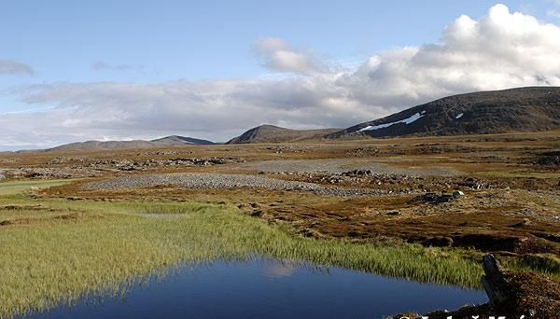
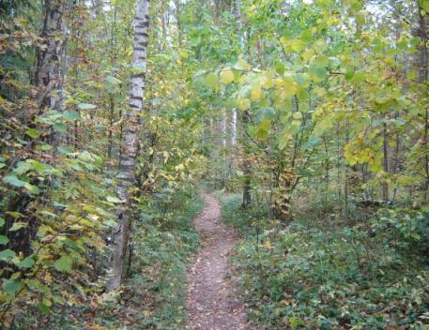
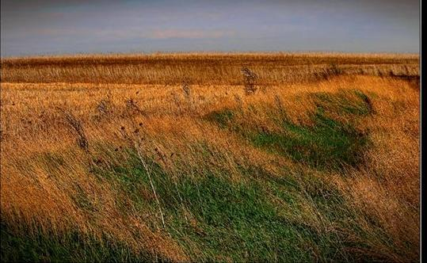
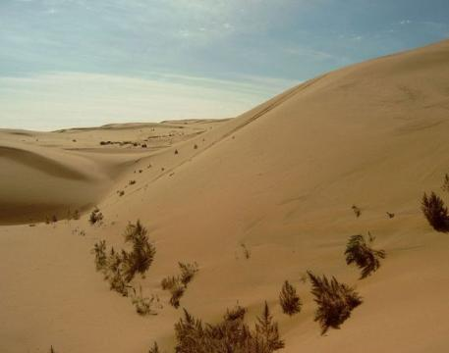

Slide 4
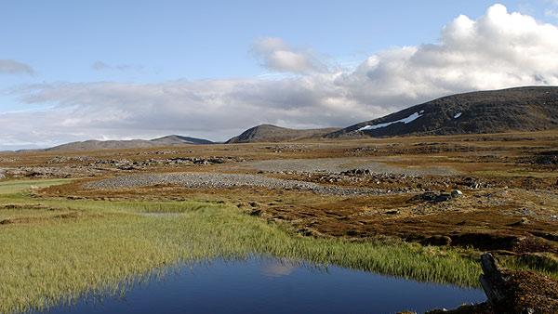
Тундра

Slide 5
Зона лесов

Slide 6
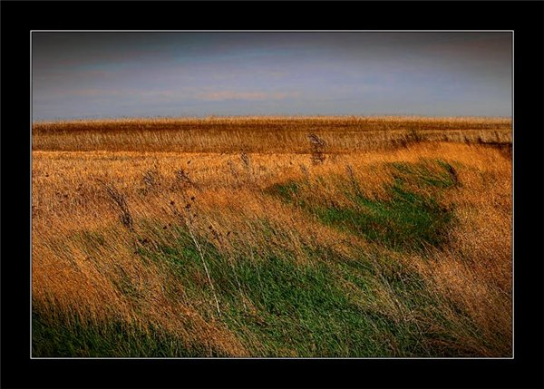
Степи

Slide 7
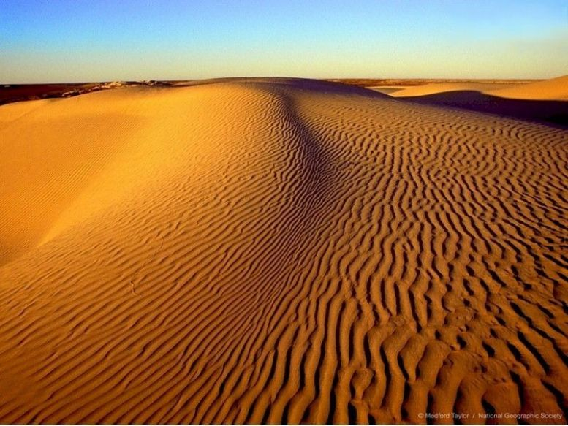
Пустыни

Slide 8
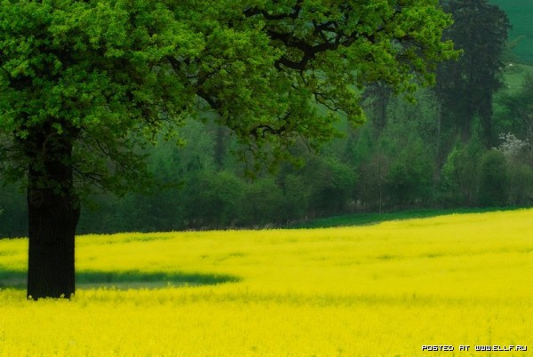
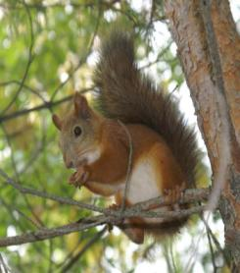
Распредели растения и животных
по природным зонам

Slide 9
Тест: Природные зоны
1.Природная зона арктических пустынь расположена
А.На островах Тихого океана
Б.На островах Индийского океана
В.На островах Северного Ледовитого океана
2.В ледяной зоне растут
А.Кедры, березы, черемуха
Б.Лишайники, мхи, полярные маки
В.Бузина, орешник, айва
3.Большое скопление птиц на скалах называют
А.Птичьи рынки
Б.Птичьи базары
4.В тундре
А.Ярко выражены все 4 времени года ,одинаковые по продолжительности
Б.Длинная, суровая зима и жаркое лето
В.Длинная, суровая зима и короткое прохладное лето
5.В тундре обитают
А.Куропатки, сайгаки, мыши
Б.Песцы, лемминги, волки
В.Верблюды, лошади, коровы
6.Самую большую территорию занимают
А.Смешанные леса
Б.Хвойные леса
В.Широколиственные леса
7.Лесным исполином называют
А.Благородного оленя
Б.Лося
В.Медведя
8.Характерный признак зоны степей – это
А.Сплошной травянистый растительный покров
Б.Отсутствие сплошного растительного покрова
В.Обилие мхов, лишайников, кустарников
9.Основным занятием населения степей является
А.Земледелие
Б.Рыболовство
В.Оленеводство
10.К животным пустыни относятся
А.Корсак, сайгак, тушканчик
Б.Рысь, лев, тигр
В.Морж, тюлень, медведь

Slide 10
Ответы:
1.В
2.Б
3.Б
4.В
5.Б
6.Б
7.Б
8.А
9.А
10.А

Slide 11
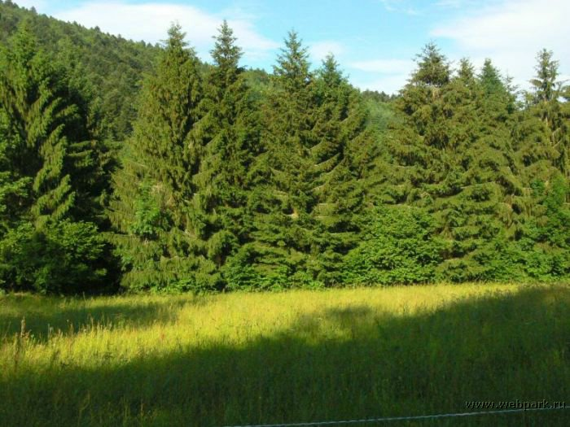
Мы живем в лесной зоне

Slide 12
Узнай растения по описанию

Slide 13
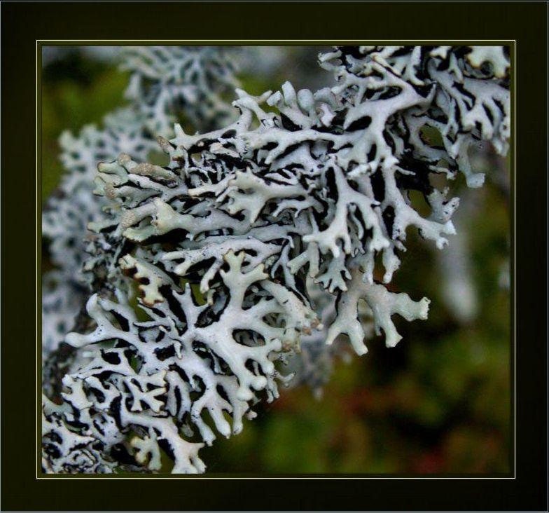
Лишайник

Slide 14
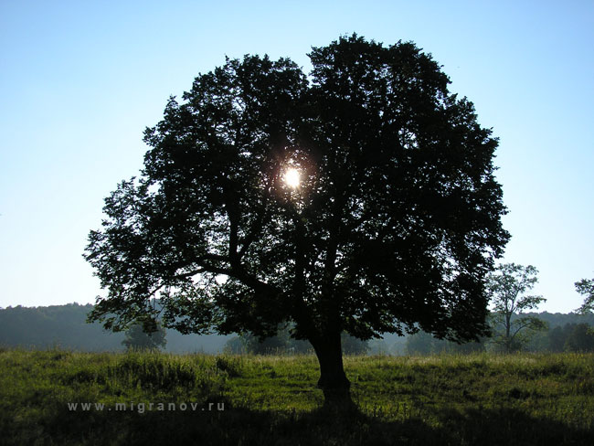
дуб

Slide 15
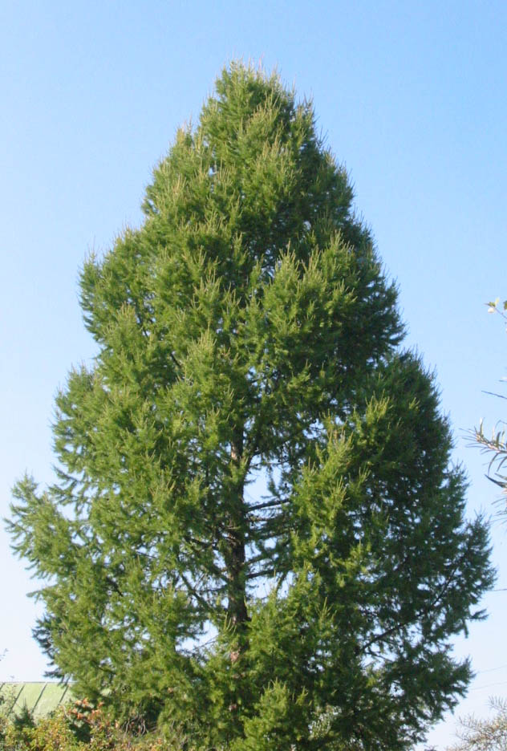
Лиственница

Slide 16
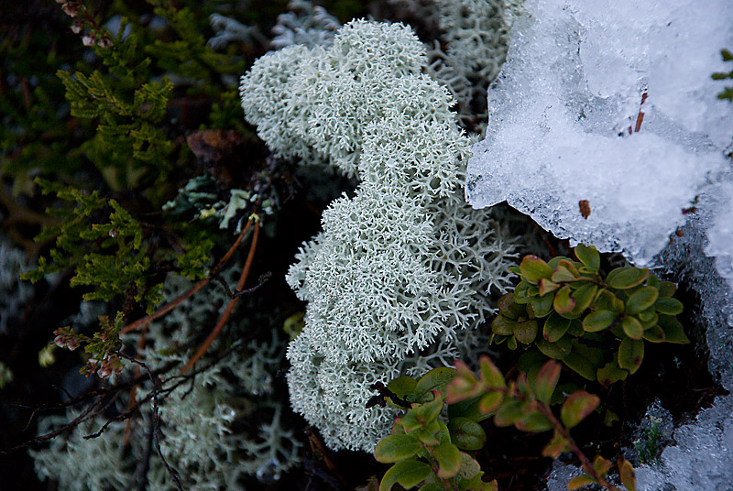
Ягель

Slide 17
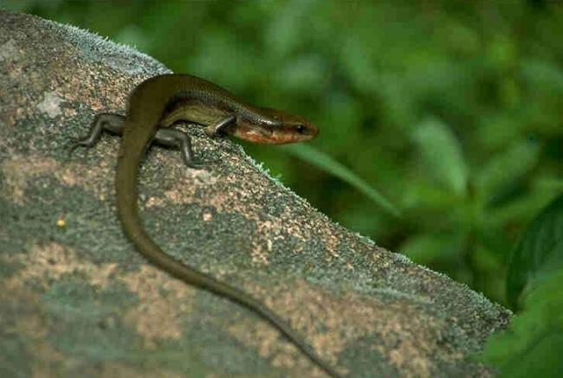
Ящерица

Slide 18
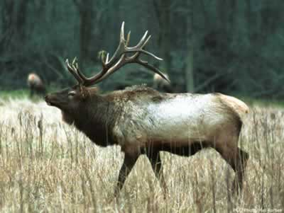
ЛОСЬ

Slide 19
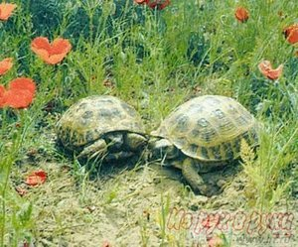
Черепаха

Slide 20
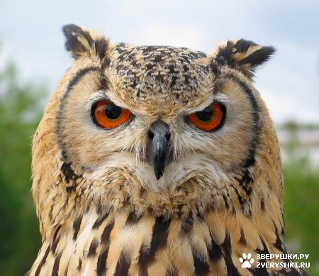
Сова

Slide 21
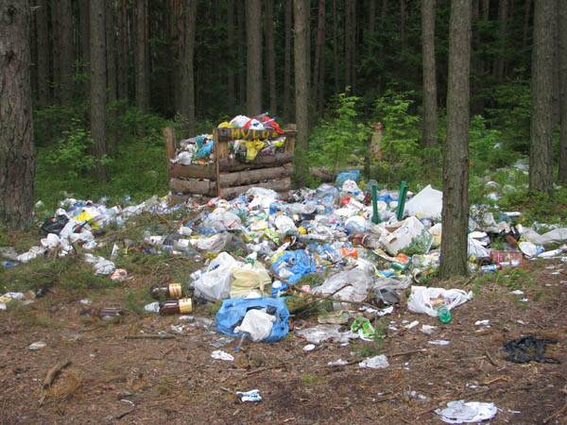
Свалка

Slide 22
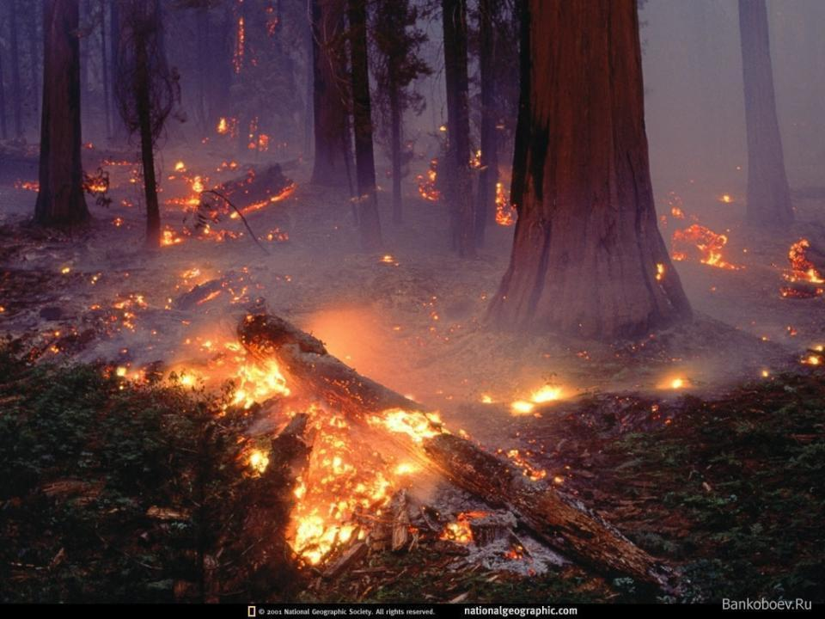
Пожар в лесу

Slide 23
Знаки, запрещающие мусорить и разводить костер в лесу

Slide 24
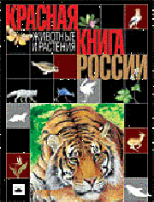
Красная книга России издана
в 2001 году. В ней 500 страниц.
Все виды животных и растений
распределены на 5 категорий
по видам редкости.

Slide 25
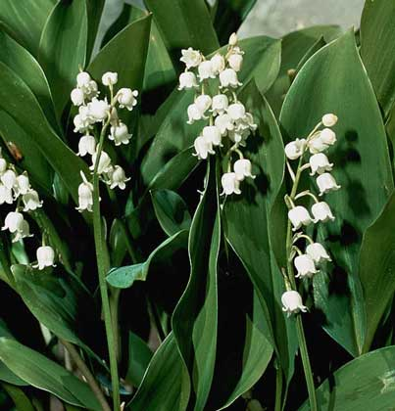
Ландыш

Slide 26
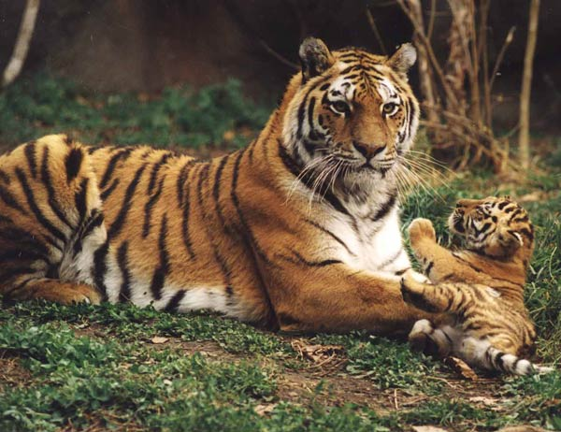
Амурский тигр

Slide 27
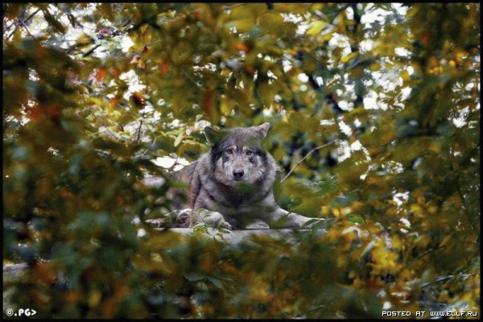
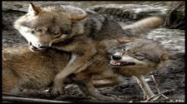
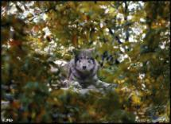
Скорость волка в случае опсности-55 км в час.
Сколько километров может пробежать волк с
такой скоростью за 2 часа?

Slide 28
В особо неурожайные годы белки покидают
родные места, чтобы найти корм. Они преодоле-
вают сотни километров, двигаясь со скоростью
4 км в час. За сколько часов белки преодолеют
расстояние 200 километров?

Slide 29
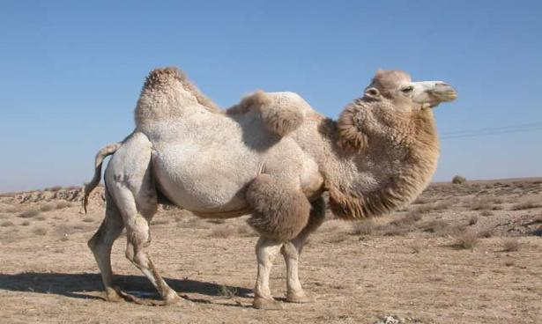
Одногорбый верблюд может развивать
скорость до 16 км в час. Сколько кило-
метров он пройдет за 5 часов?

Slide 31
Браконьеры -это люди, занимающиеся незаконной охотой , рыбной ловлей и уничтожением деревьев и растений.

Slide 32
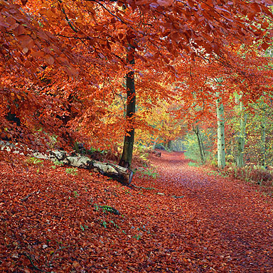
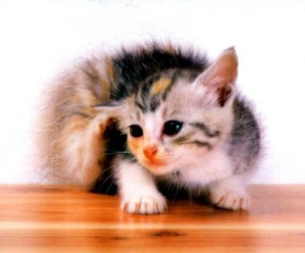
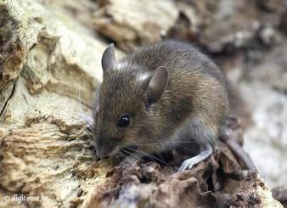
Мы все-таки очень друг другу нужны !

Slide 33
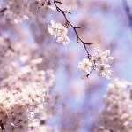
Дорогие ребята!
Наше путешествие закончилось. Мы надеемся , что
знания, полученные на этом уроке пригодятся вам в
дальнейшей жизни.

